Slide 1
Hoạt động mở đầu
Vỗ tay nhanh – chậm, to – nhỏ theo hình tiết tấu
Vỗ tay to hoặc nhanh
Vỗ tay nhỏ hoặc chậm

Slide 2
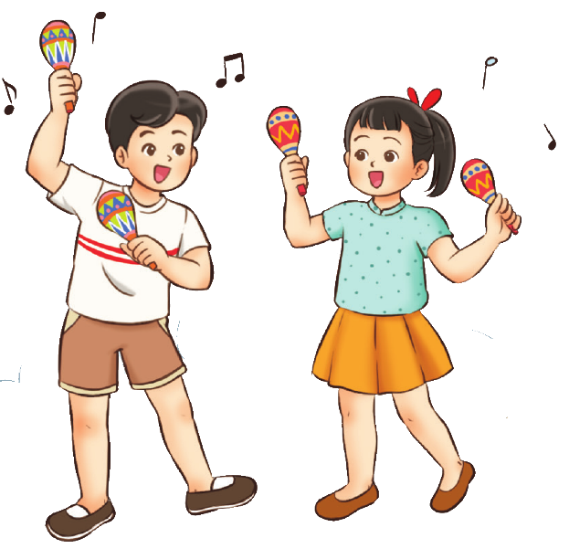
TIẾT 14
NHẠC CỤ THỂ HIỆN CÁC HÌNH TIẾT TẤU BẰNG NHẠC CỤ GÕ
ÔN BÀI HÁT KHÚC NHẠC TRÊN NƯƠNG XA

Slide 3
NỘI DUNG NHẠC CỤ THỂ HIỆN CÁC HÌNH TIẾT TẤU BẰNG NHẠC CỤ GÕ
HOẠT ĐỘNG THỰC HÀNH LUYỆN TẬP
Nghe mẫu và luyện tập

Slide 4
Nghe mẫu và luyện tập 1

Slide 5
Nghe mẫu và luyện tập 2

Slide 6
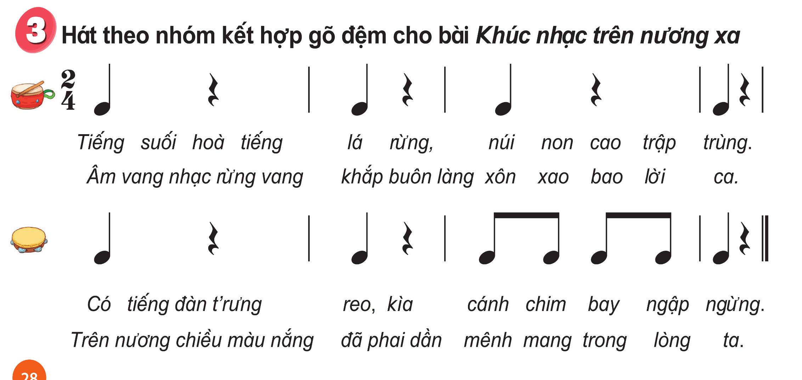
Nhóm 1
Nhóm 2
Nghe mẫu và luyện tập

Slide 7
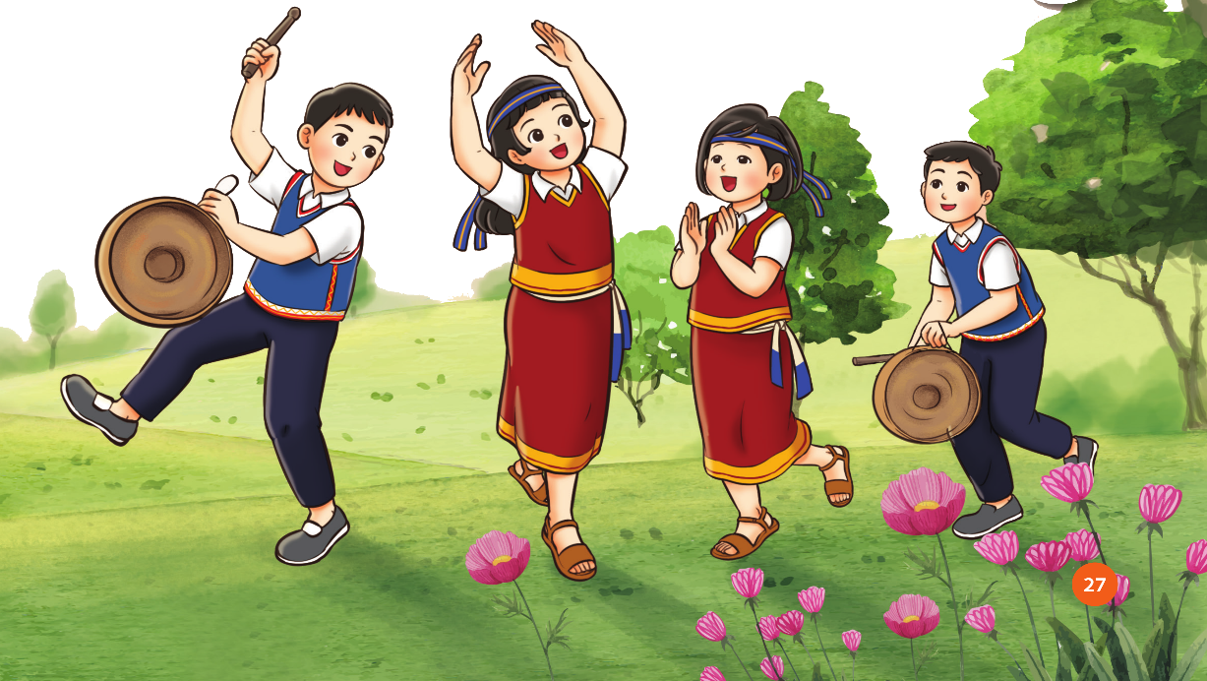
NỘI DUNG ÔN BÀI HÁT KHÚC NHẠC TRÊN NƯƠNG XA
Hoạt động thực hành luyện tập
Ôn các hình thức

